Slide 1
Introduction aux wearables
& micro-controleurs
iBeacon, Raspberry Pi, Arduino…

Slide 2
Beacons
iBeacon exploite les capacités du Bluetooth LE

Slide 3
BLE
Bluetooth 4.0: Bluetooth Smart, Bluetooth Low Energy
Portée max 100m, pas de pairing, fonctionne a l’intérieur
Economique en batterie et pas chère
Hi
there!
Transmission de
petits packets de données
20ms - 10s
Réveil les “listeners” pour
leur faire savoir leur presence

Slide 4
iBeacon
Transmet des packets de data a intervales réguliers:
toutes les 20ms - 10s
packets de 47 bytes dont le UUID + major + minor
L’émetteur peut exposer des services et caractéristiques (temperature)
Le récepteur déduit la proximité avec la puissance du signal (immediate, near, far, unknown)
02 01 06 1A FF 4C 00 02 15 | iBeacon prefix
B9 40 7F 30 F5 F8 46 6E AF F9 25 55 6B 57 FE 6D | Estimote’s UUID
00 49 | Major
00 0A | Minor
C5 | TX Power

Slide 5
TI’s SensorTag
Supporte iBeacon
Température
Humidité
Pression atmosphérique
Accélérateur
Gyroscope
Magnétomètre

Slide 6
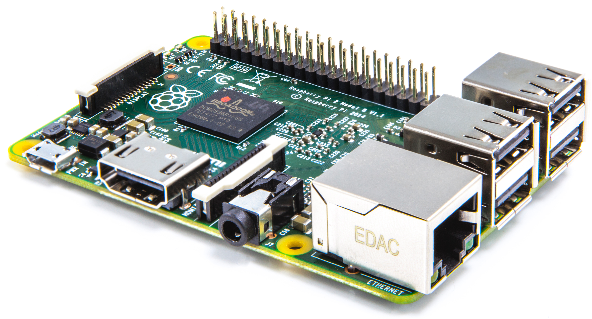
Raspberry Pi

Slide 7
Raspberry Pi 2
Nano-ordinateur à processeur 4 coeurs ARMv7 à 900MHz
1Go de mémoire vive
4 ports USB
Carte Micro-SD (de 16 à 64Go)
Port ethernet
Consommation 350mA
Alimentation 5V
OS: Debian, Raspbian, Fedora, Kali, Snappy Ubuntu, Windows 10

Slide 8
Applications
Server Web/FTP/NAS/VPN/Torent/Git/Webcam
Station météo
Système de sécurité pour la maison
Un smartphone: le Tyfone
un robot, pc portable, un toaster, un babyphone, un transmetteur FM, un baladeur, console de jeu…

Slide 9
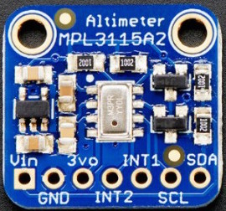
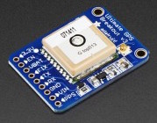
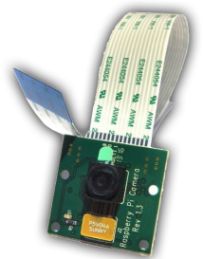
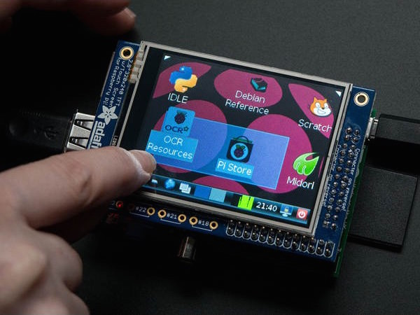
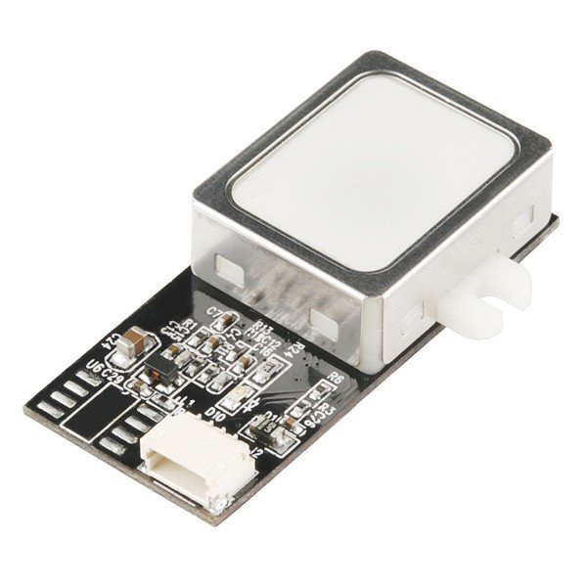
Baromètre
Pression
Altitude
GPS
Caméra
Fingerprint

Slide 10
Arduino
UNO, Educato, Leonardo, YUN, Mega, Micro,
Robot, Esplora, DUE, LilyPad, Mini

Slide 11
Arduino
Plateforme électronique
Intégrer des capteurs/inputs: lumière, temperature, vibrateur, GPS, touch sensor, boutons, écran LCD
Controller des lumières, moteurs, audio
Programmation avec le langage Arduino
Open source, extensible, cross-platform

Slide 12
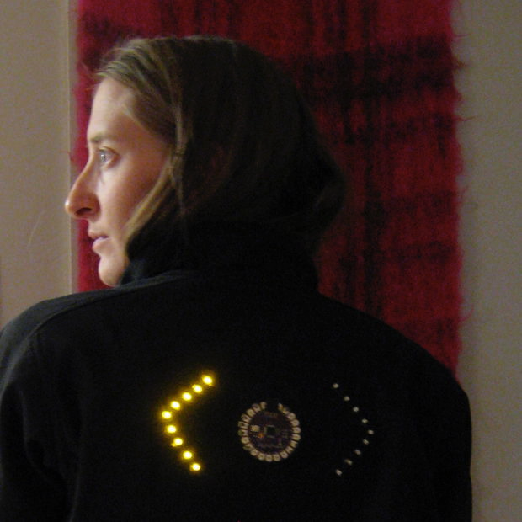

Slide 13
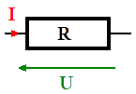
La loi d’Ohm
U = R x I
V Ω A
Met en relation 3 éléments:
U: Tension aux bornes d’une résistance
R : Valeur de la résistance
I : courant qui traverse la résistance

Slide 14
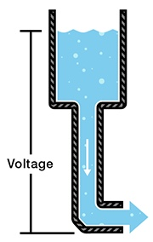
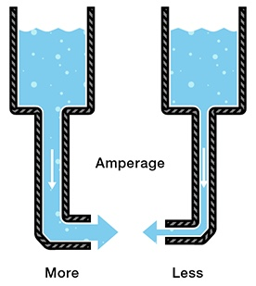
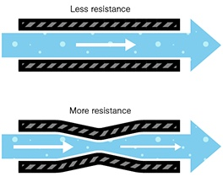
U: Tension aux bornes d’une résistance
Pression au bout du tuyau
R : Valeur de la résistance
Quantité d’eau dans le tuyau
I : courant qui traverse la résistance
Flux d’eau à travers le tuyau

Slide 15
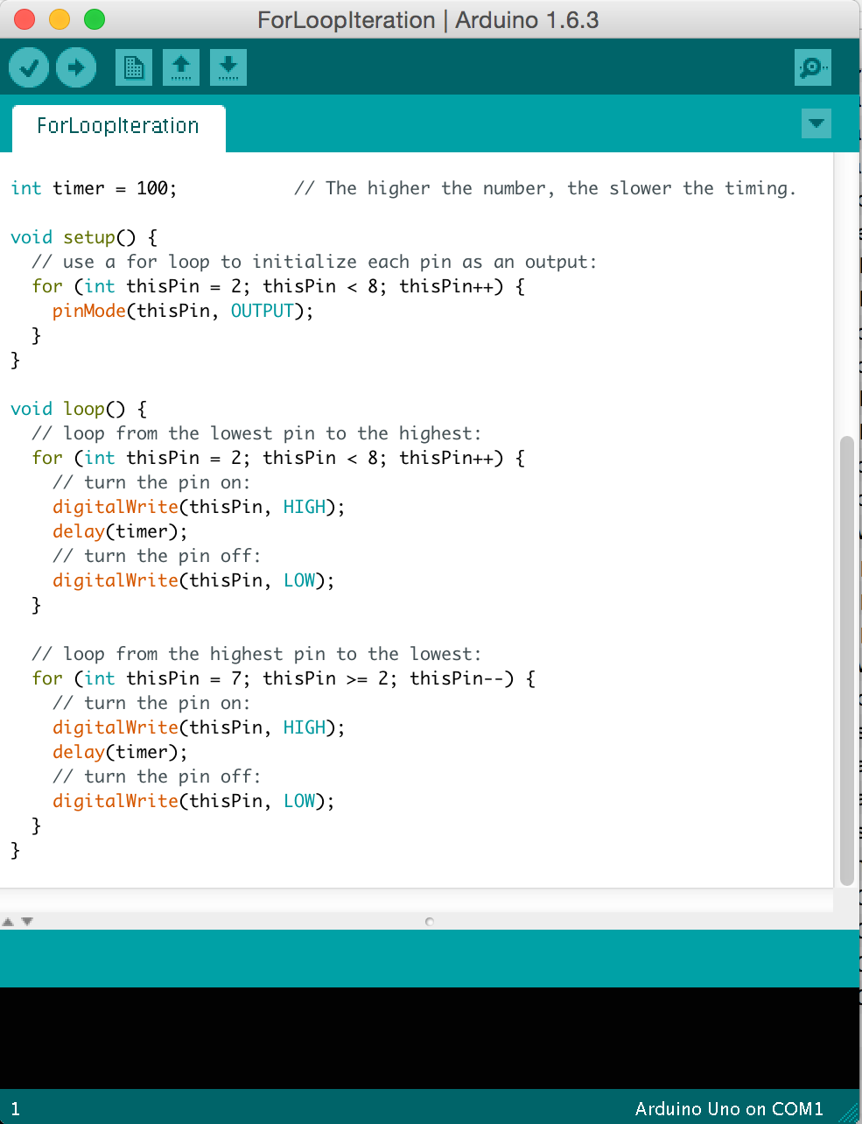
Le
langage
Arduino

Slide 16
Hello World
setup() —> appelé 1 fois au debut du sketch
loop() —>
pinMode() —> configure un pin comme INPUT / OUTPUT
digitalWrite(13, HIGH); —> écrit sur un pin (LED)
delay(1000);

Slide 17
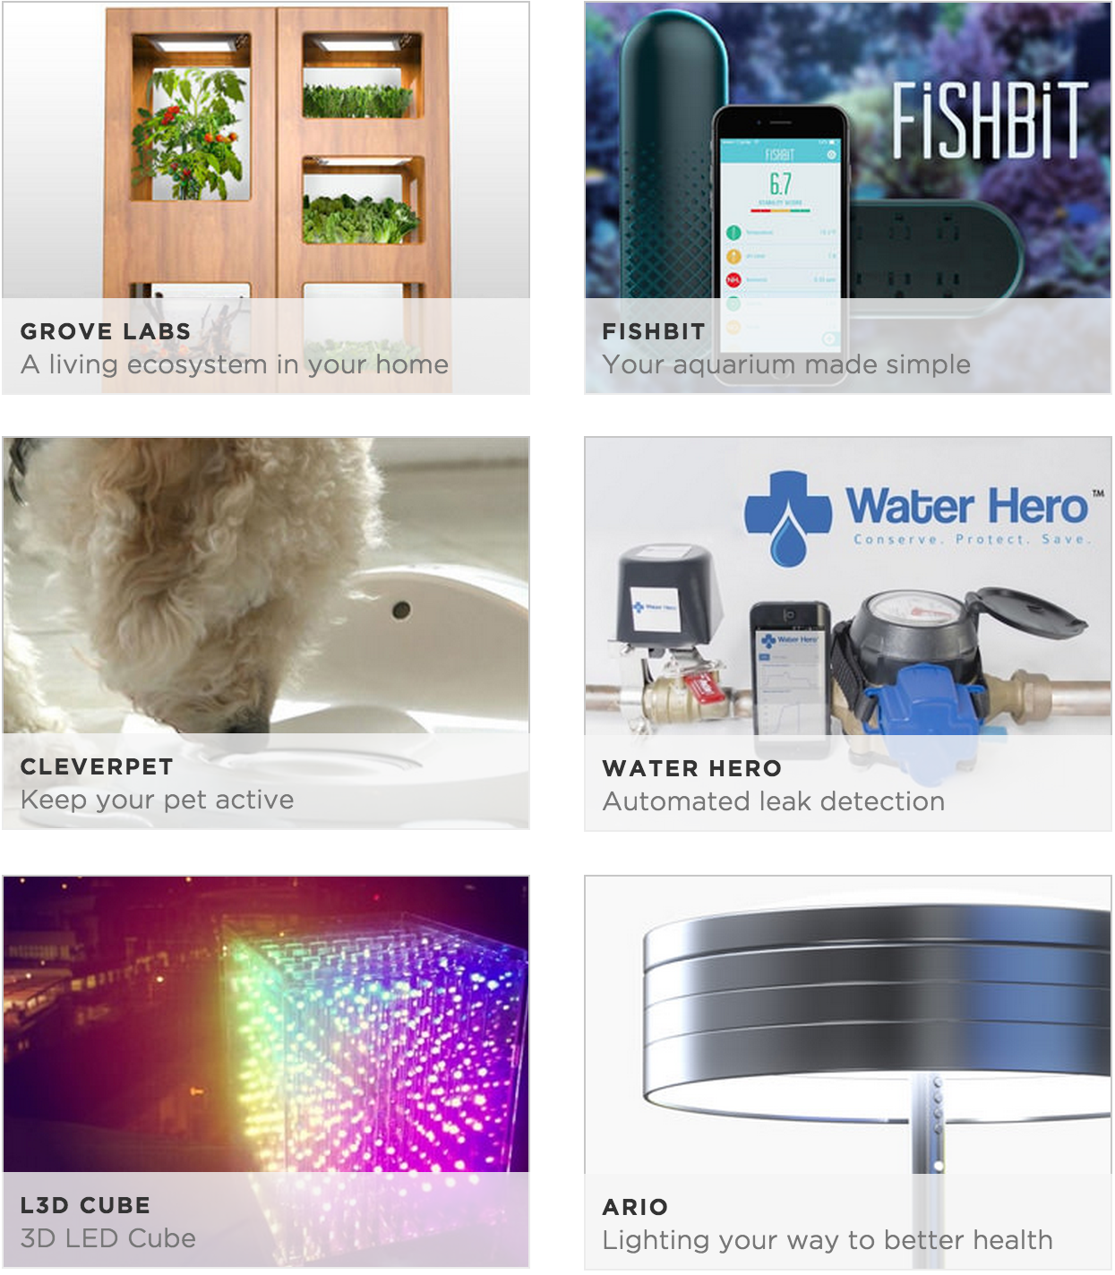
Spark.io
Photon (Wifi)
Electron (Cellulaire)
Core (Wifi)

Slide 18
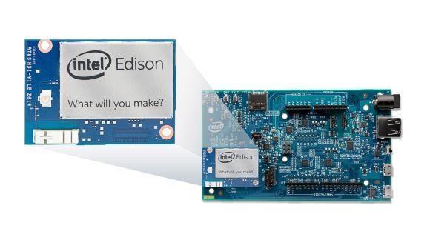
Intel Edison
Plateforme de prototypage
Processeur double coeur
Wi-Fi, Bluetooth, LE
40 interface GPIO
C, C++, Python, Node, js
Compatible Arduino

Slide 19
Resources
arduino.cc, raspberrypi.org
mbientlab.com, spark.io
adafruit.com, sparkfun.com, instructables.com
semageek.com, lextronic.fr
China: aliexpress.com
http://letmeknow.fr/blog

